Slide 1
Министерство образования и науки Российской Федерации
Федеральное государственное бюджетное образовательное учреждение высшего образования
«Сибирский государственный университет науки и технологий имени академика М. Ф. Решетнева»
(СибГУ имени М.Ф. Решетнева)
Институт информатики и телекоммуникаций
Кафедра безопасности информационных технологий
Протокол передачи информации, реализация и тестирование шифратора с переменной фрагментацией блока и генератора ключей для него
Выполнил:
студент гр. МКБ16-01
Митращук Владимир Владимирович
Руководитель:
доцент, к.т.н.
Золотарёв Вячеслав Владимирович
Красноярск 2018

Slide 2
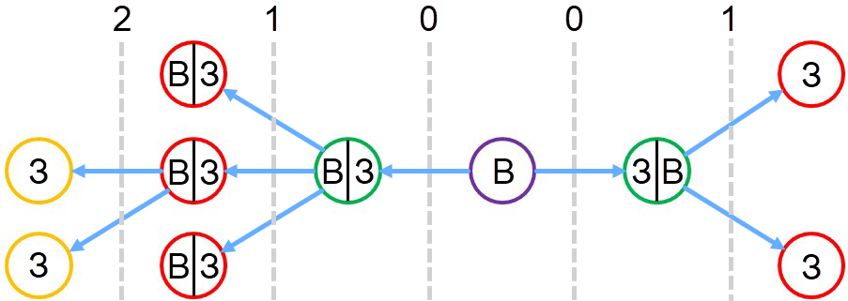
Цель
решение проблемы защиты передачи телеметрии, команд управления, конфигурационных данных и обновлений между компонентами автоматизированных систем в отношениях «ведущее-зависимое» устройство.

Slide 3
Задачи
1) определить область применения и этапы внедрения протокола, сформулировать требования к протоколу;
2) проанализировать широкораспространённые протоколы защиты информации и шифраторы, определить их соответствие требованиям, предложить итоговый протокол и шифратор, дать их подробное описание и схему обмена сообщениями;
3) реализовать кроссплатформенную программу-шифратор для протокола, провести тестирование скорости и стойкости к криптоанализу, осуществить нагрузочное тестирование и расчет энергопотребления на ARMhf;
4) создать генератор ключей шифратора с тремя взаимодополняющими статистическими тестами на ПСП, дать рекомендации по интерпретации результатов тестов.
5) определить параметры, сформулировать методику конфигурирования протокола по каналам связи с целью достижения максимального уровня защиты.

Slide 4
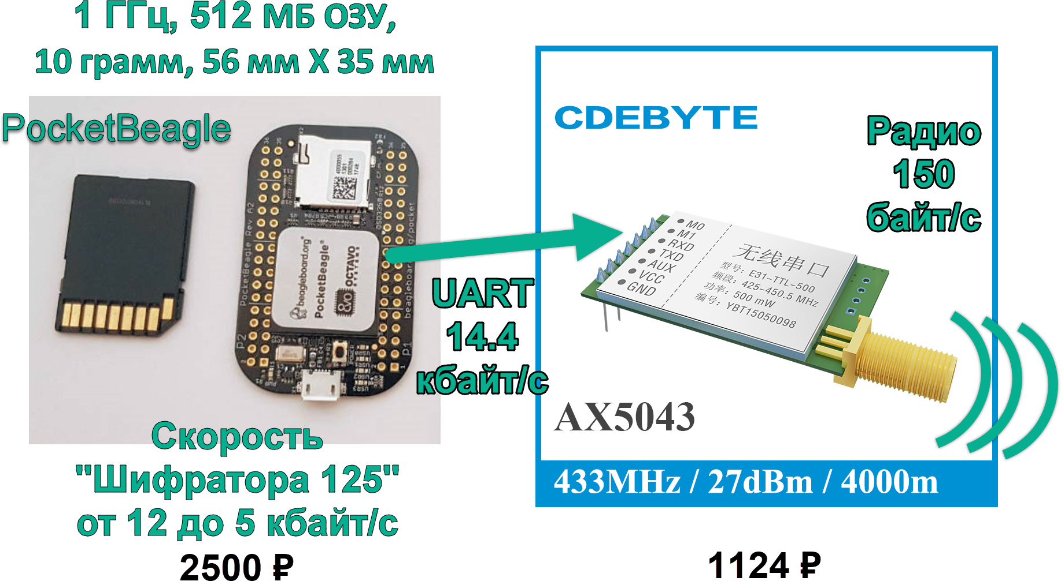
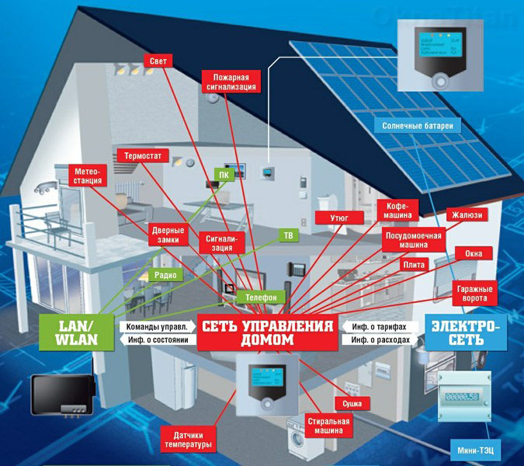
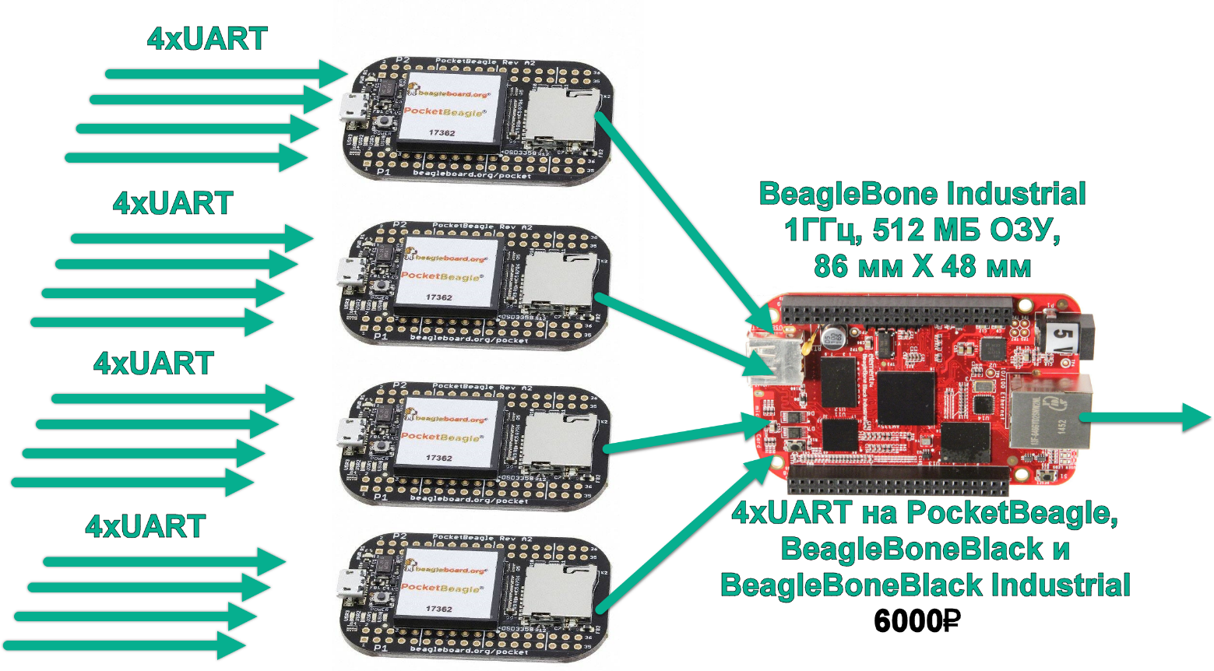
Область применения. 1 и 2 этап внедрения. Электронный замок и Умный дом.

Slide 5
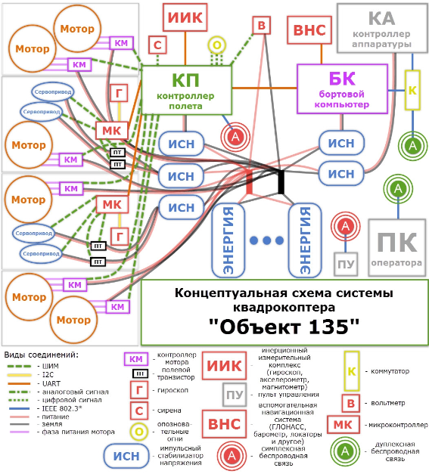
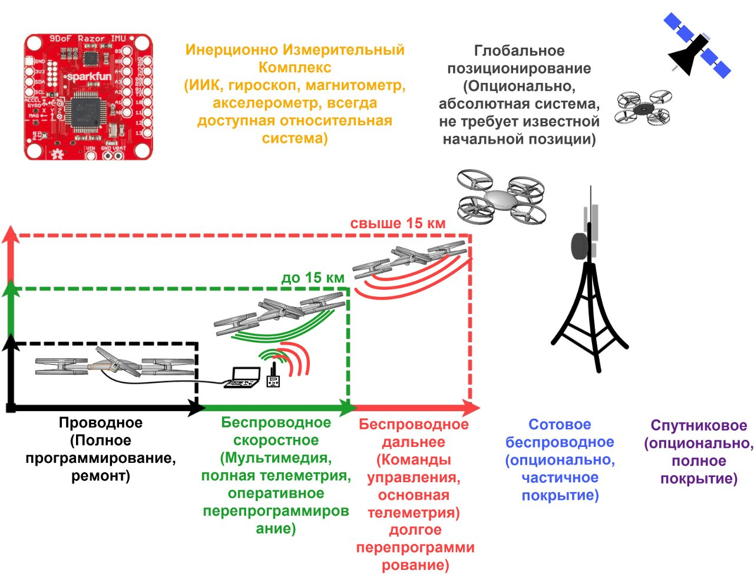
Применение. 3 этап внедрения. Беспилотник.
Митращук В.В., Разработка беспилотного летательного аппарата по типу квадрокоптера с обеспечением передвижения параллельно земле платформы со сменными модулями приборов // Актуальные проблемы авиации и космонавтики. – Красноярск: СибГАУ, 2016 . – Т. 1. С. 299-301

Slide 6
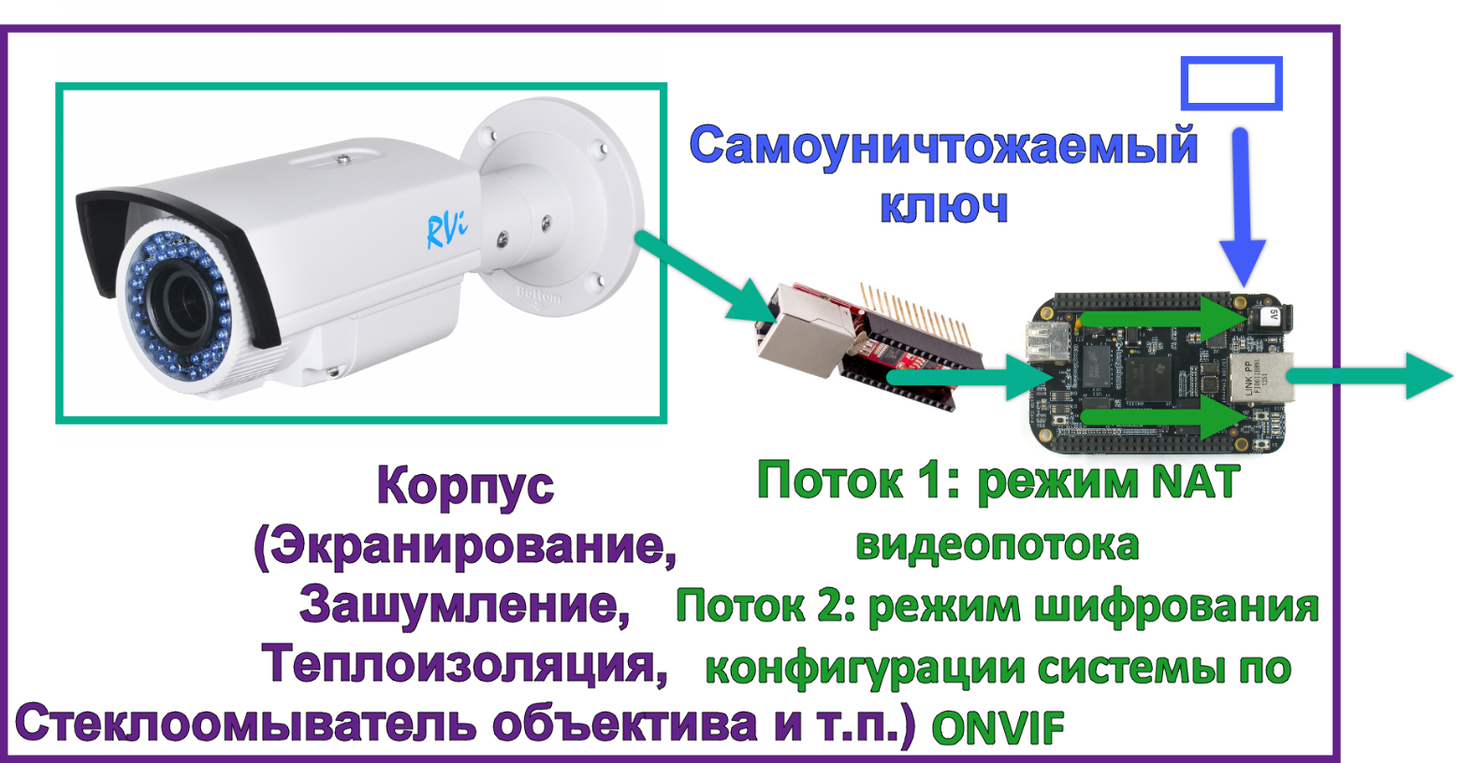
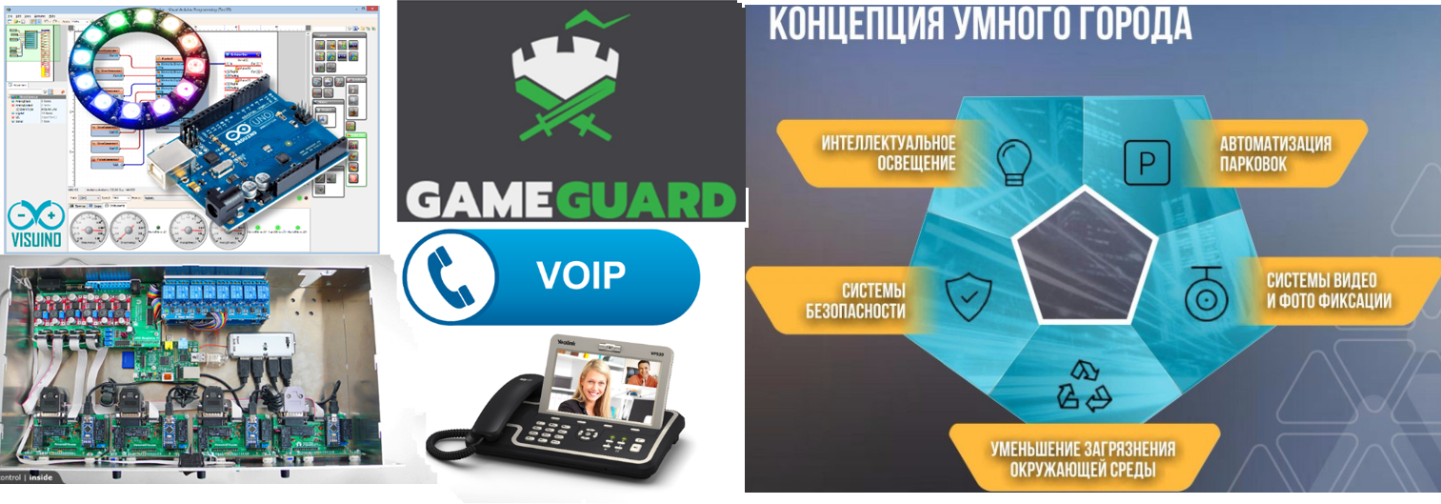
Область применения. 4 этап внедрения. Интеграция в другие подходящие АС.
Переходник,
модуль или интеграция

Slide 7
Требования к протоколу
Поддержка TCP/UDP, транспортного уровня модели OSI.
Скорость шифрования должна быть сопоставима скорости UART.
Использование только симметричного шифрования.
Задание необходимого объема данных, после отправки которого передается новый ключ, возможность авторизации каждого сообщения новым ключом.
Имитозащита должна производится не по парольному хэшу, а по алгоритму шифрования.
Алгоритм шифрования должен быть лучше других решений защищен от атаки полным перебором и близок к получению всего множества исходных текстов при таком переборе на выходе.
Защита от атаки вызовом отказа в обслуживании.
Защита от коллизий хэша служебных полей.

Slide 8
Протокол | TCP/UDP | Скорость UART | Только симметричный шифр | Авторизация новым ключом по объему данных | Имитозащита по шифру | Защита от отказа в обслуживании | Защита от коллизий служебных полей | Лучшая защита от атаки перебором
WEP |  |  |  |  |  |  |  | Взлом перехватом 200000 пакетов
PPTP |  |  |  |  |  |  |  | Подбор ключа за 23 часа
GSM A5/1, A5/3 |  |  |  |  |  |  |  | Известны способы взлома
IPsec | Сетевой уровень | Достаточна | Диффи-Хеллман | Отсутствует | По хэшу | Да | Нет | DES, 3DES
OpenVPN | Транспортный уровень | Достаточна | Возможно | Отсутствует | По хэшу | Да | Нет | Могут быть использованы передовые шифры
HTTPS | Прикладной | Достаточна | Сертификат | Отсутствует | Отсутствует | Нет | Нет | Могут быть использованы передовые шифры
WPA2/PSK | Канальный | Достаточна | Да | Отсутствует | Отсутствует | Нет | Нет | Использованы передовые шифры
SSH | Прикладной | Достаточна | Диффи-Хеллман | Отсутствует | По хэшу | Да | Нет | Могут быть использованы передовые шифры
Протокол 125 | Транспортный уровень | 120 килобайт/с | Да | Да | Да | Да | Да | Да

Slide 9
Шифр | Блок, бит | Ключ, бит | Возможность изменения таблиц замен | Количество раундов | Переменная фрагментация блоков замен и сложения с ключом
IDEA | 64 | 128 | нет | 8.5 | нет
SEED | 128 | 128 | нет | 16 | нет
DES, 3DES, DESX | 64 | 64, 112, 168, 184 | нет | 16, 48 | нет
Сamellia | 128 | 128, 192, 256 | нет | 18, 24 | нет
ГОСТ Р 34.12-2015 | 128 | 256 | нет | 10 | нет
Twofish | 128 | 128, 192, 256 | нет | 16 | нет
AES | 128 | 128, 192, 256 | нет | 10, 12, 14 | нет
RC2,4 (arcfour),5,6 | 32, 64, 128 | 0-2040 | нет | 1-255 | нет
ГОСТ 28147-89 | 64 | 256 | да, 4 бит | 16, 32 | нет
Blowfish | 64 | 32-448 | да, 8 бит | 16 | нет
CAST5, 6 | 128 | 128, 160, 192, 224 | да, 8 бит | 48 | нет
Шифратор 125 | 240 | 0-5040< | да, 0-240 бит | 0-21< | да

Slide 10
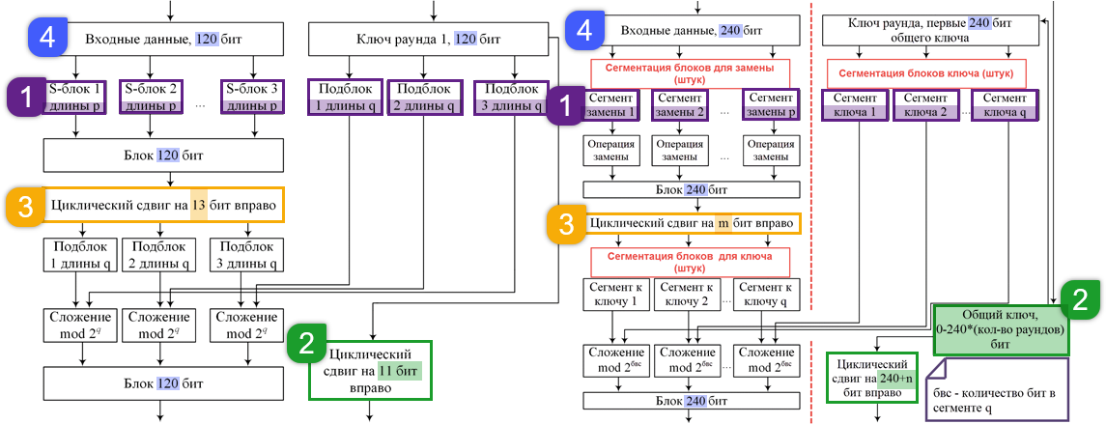
Алгоритм шифрования
Открытая публикация РИНЦ Жданова О.Н. в 2015г.
Открытая публикация РИНЦ Митращук В.В. в 2017г.
5. Отказ от таблиц замен в пользу неприводимых многочленов.
Скорость шифра после изменений 1, 2, 3, 5 осталась прежней, при этом, произошло увеличение количества входных параметров и незначительное увеличение длины конфигурационного ключа.

Slide 11
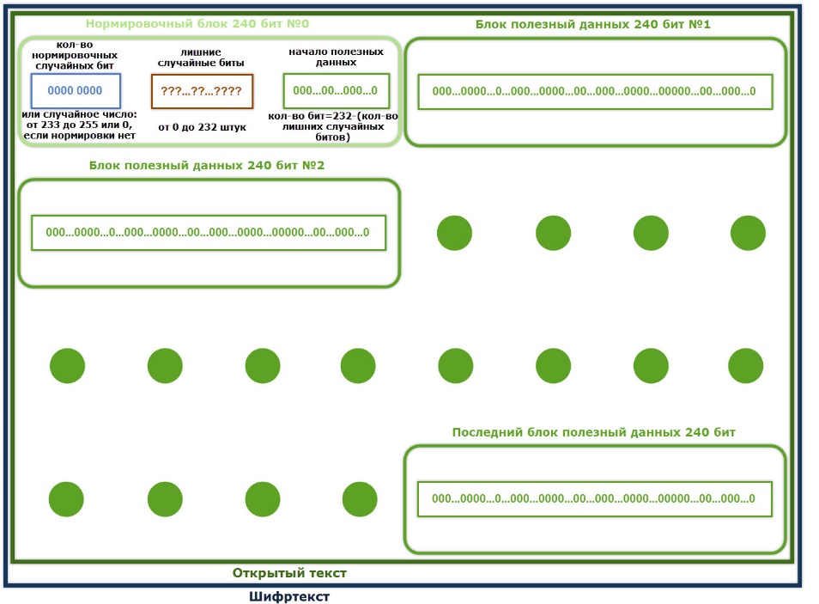
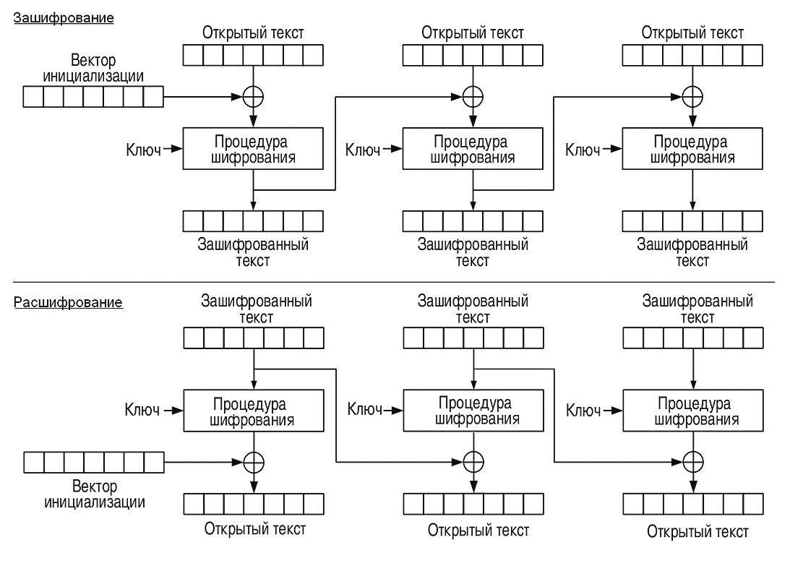
Алгоритм нормировки и сцепки
1) Лишние нормировочные биты случайны и добавлены в начало сообщения, что обеспечивает непредсказуемое смещение сообщения;
2) Число обозначающее количество лишних бит принимает значение от 0 до 255, при этом, незадействованный диапазон от 233 до 255 эквивалентен значению 0 и задается случайным образом.

Slide 12

100100111010100011010011101101010101101000011000011111001110011011111010001101010011000111000010111011101010100000111010
20
100100111010100011010011101101010101101000011000011111001110011011111010001101010011000111000010111011101010100000111010
+
20
+
20
+
=
=
20
0: 58
+
46 <
< 74
20
+
1: 62
20
=
Общее кол-во 0 и 1 в диапазоне?
∑120
Кол-во бит:
00000000000000000000000000000000000000000000
1111111111111111111111
1111111111111111111111
Иванов М.А., Чугунков И.В. Теория, применение и оценка качества генераторов псевдослучайных последовательностей / г. Москва: КУДИЦ-ОБРАЗ, 2003, С. 240.

Slide 13
100100111010100011010011101101010101101000011000011111001110011011111010001101010011000111000010111011101010100000111010
(100,100)(111,010)(100,011)(010,011)(101,101)(010,101)(101,000)(011,000)(011,111)(001,110)(011,011)(111,010)(001,101)(010,011)(000,111)(000,010)(111,011)(101,010)(100,000)(111,010)
XY = 3
Разрядность
координаты
Y
65% (???,???)
011
35% (101,010)
010
X

Slide 14
100100111010100011010011101101010101101000011000011111001110011011111010001101010011000111000010111011101010100000111010
1.(100,100) 2.(111,010) 3.(100,011) 4.(010,011) 5.(101,101) 6.(010,101) 7.(101,000) 8.(011,000) 9.(011,111) 10.(001,110) 11.(011,011) 12.(111,010) 13.(001,101) 14.(010,011) 15.(000,111) 16.(000,010) 17.(111,011) 18.(101,010) 19.(100,000) 20.(111,010)
XY = 3
Разрядность
координаты
n = ∑120
Кол-во бит в сообщении по XY

Slide 15
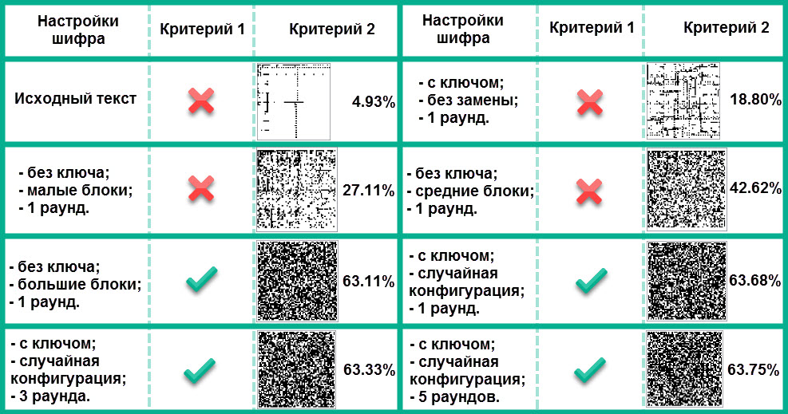
Тестирование новой версии шифра и его криптоанализ
Атака полным перебором: наибольшее количество свободных входных параметров.
Статистический криптоанализ: успешное выполнение статистических тестов.
Атака на основе связанных ключей: временные ключи являются случайными последовательностями, принимаются по результатам статистических тестов, каждый раз генерируется полностью новый ключ.
Дифференциальный криптоанализ: переменная фрагментация блоков сводит на нет возможность взлома шифра по каждому раунду в отдельности, узнав структуру небольших таблиц замен.

Slide 16
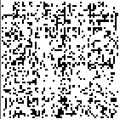
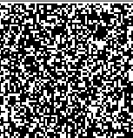
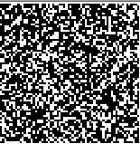
Линейный криптоанализ
 | Максимальное отклонение от ½ среди всех битов блока | Кол-во бит выполняющих строгий лавинный критерий с точностью 0.1 | Кол-во бит выполняющих строгий лавинный критерий с точностью 0.01 | Лавинный эффект | Частотный анализ
Эталон, для расчета использованы ПСП | 0.10 | 239 | 53 | 0.50
Диффузия, 1 раунд, небольшие блоки | 0.50 | 0 | 0 | 0.02 | К1:- K2: 26%
Диффузия, 1 раунд, большой блок | 0.09 | 240 | 33 | 0.50 | К1:+ K2: 63%
Диффузия, 3 раунда | 0.09 | 240 | 51 | 0.50 | К1:+ K2: 64%
Конфузия, 1 раунд | 0.50 | 0 | 0 | 0.49
Конфузия, 2 раунда | 0.09 | 240 | 44 | 0.50

Slide 17
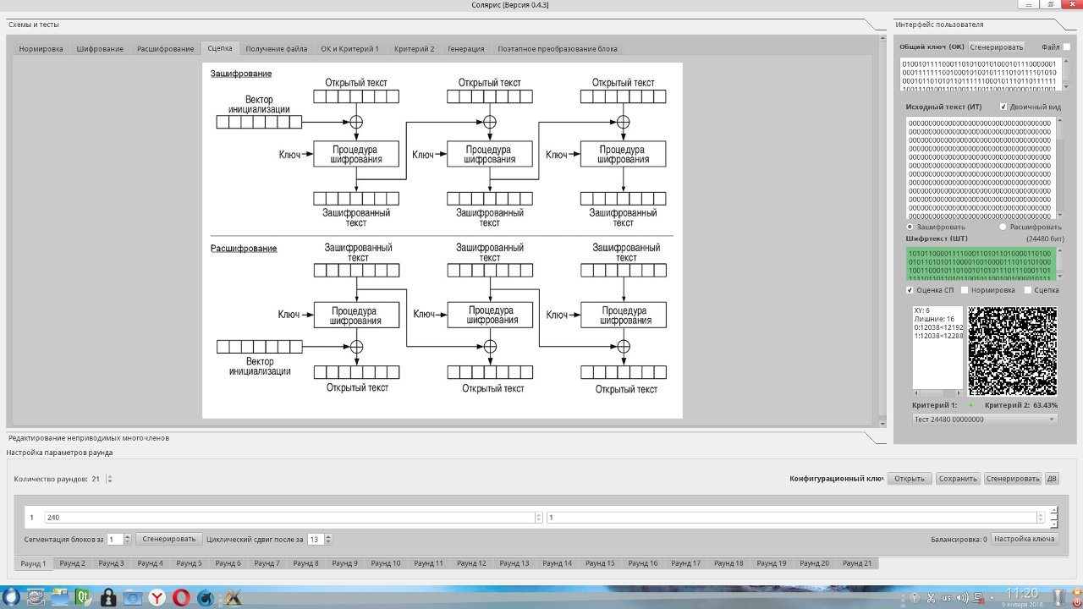
Разработка программного кода Qt-проекта «Шифратора 125» была начата автором данной работы 26 июня 2015 года в 17 часов 52 минуты и 27 секунд. Первое название программы было «Солярис», но потом изменено автором программы-шифратора на «Шифратор 125».

Slide 18
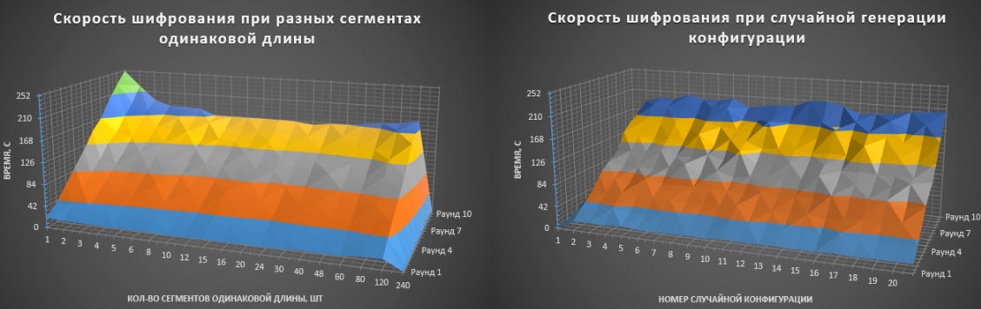
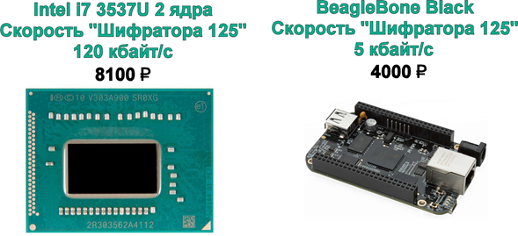

Slide 19
Вид теста | Время | Результаты
Разряд аккумулятора и непрерывное шифрование | 19.05.2018 [16:29] | Успешный запуск устройства и шифратора
Разряд аккумулятора и непрерывное шифрование | 19.05.2018 [20:17] | Проверка. Непрерывное шифрование 4 часа. Потребление 2000 mAh (500 mAh/ч)
Разряд аккумулятора и непрерывное шифрование | 20.05.2018 [12:07] | Проверка. Непрерывное шифрование 20 часов. Потребление 11660 mAh (728 mAh/ч)
Непрерывное шифрование | 20.05.2018 [22:00] | Проверка. Непрерывное шифрование 1 день 6 часов
Непрерывное шифрование | 21.05.2018 [20:23] | Проверка. Непрерывное шифрование 2 дня 2 часа
Непрерывное шифрование | 22.05.2018 [02:00] | Проверка. Непрерывное шифрование 2 дня 8 часа
Непрерывное шифрование | 22.05.2018 [16:30] | Проверка. Непрерывное шифрование 3 дня

Slide 20
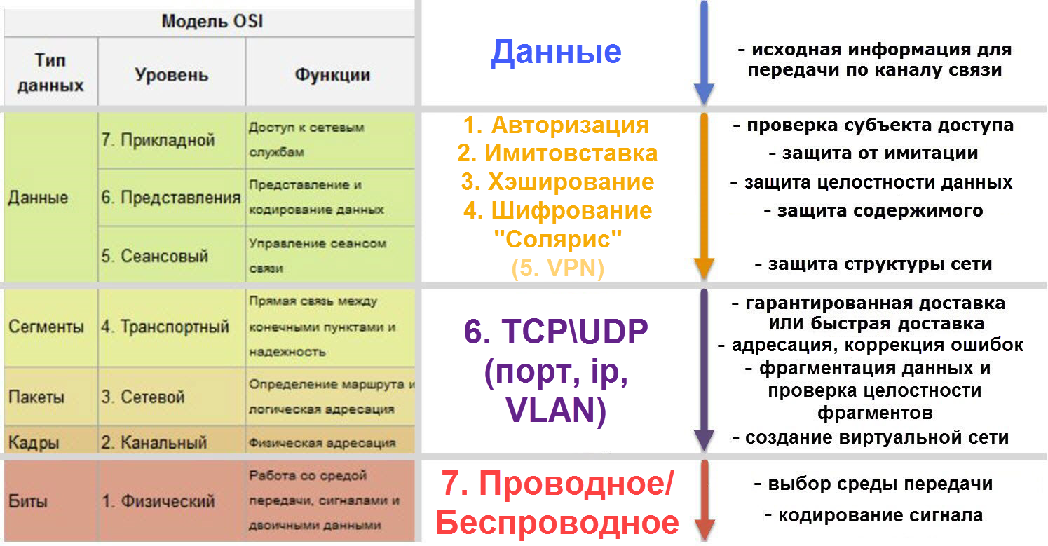

Slide 21
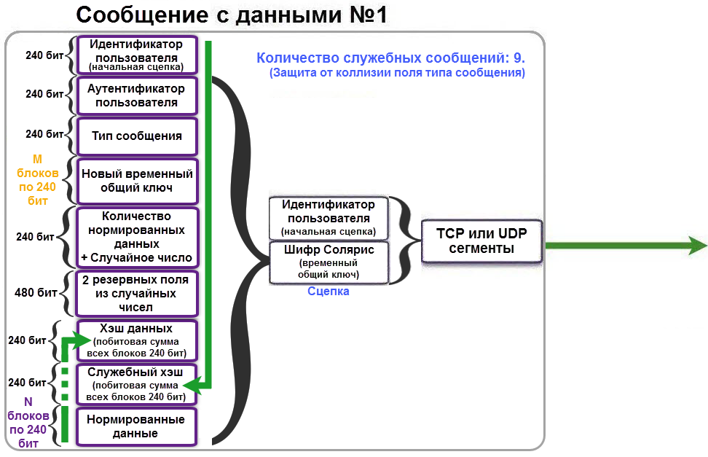

Slide 22
Публикации для внимания
Жданов О.Н., Соколов А.В. Алгоритм шифрования с переменной фрагментацией блока // Проблемы и достижения в науке и технике. – Омск: Инновационный Центр Развития Образования и Науки, 2015. – Выпуск 2. – С. 153-159.
Zhdanov O.N., Sokolov A.V. Block symmetric cryptographic algorithm based on principles of variable block length and many-valued logic // Far East Journal of Electronics and Communications Volume 16. – India: Pushpa Publishing House, 2016. – № 3. – P. 573-589.
Митращук В.В., Протокол безопасного обмена данными на основе алгоритма шифрования с переменной фрагментацией блока // Молодежь. Общество. Современная наука, техника и инновации. – Красноярск: СибГАУ, 2017. – С. 299-301.
К. О. Захарова Исследование статистических параметров алгоритма шифрования с переменной фрагментацией блока // Материалы XXI Междунар. науч.-практ. конф., посвящ. памяти генерального конструктора ракетно-космических систем академика М. Ф. Решетнева. – Красноярск: СибГУ, 2017. – Ч. 2. – С. 400-401.
Митращук В.В. Разработка, тестирование и оценка качества работы шифратора с переменной фрагментацией блока для протокола безопасного обмена информацией «Современная наука: актуальные проблемы теории и практики» Серия «ЕСТЕСТВЕННЫЕ И ТЕХНИЧЕСКИЕ НАУКИ» - свидетельство ПИ № ФС77-44912 , ISSN – 2223-2966 Входит в список ВАК с 1 декабря 2015 года. Выходит в июле 2018 года на сайте журнала, РИНЦ и отсылкой печатной версии автору. Статья прошла рецензирование и принята в июльский
выпуск по профилю 5.13.00 «Информатика, вычислительная техника и управление».

Slide 23
Результаты
– все задачи поставленные в начале работы были выполнены;
– шифратор прошел все тесты и показал возможность работать на любом оборудовании с ОС Linux, Windows для процессоров Intel, ARMhf 64-разрядных систем;
– новая версия «Шифратора 125» лучше защищена от атаки полным перебором, чем другие шифры, в том числе, к ней не применимо большинство общих методов криптоанализа;
– уже сейчас «Шифратор 125» можно использовать на транспортном уровне для реализации электронного замка, так как системы Linux и Windows поддерживают стек TCP/IP, но надежнее будет его использовать после программной реализации «Протокола 125» сеансового уровня поверх транспортного стека TCP/IP;
– В ходе выполнения работы был создан «Протокол 125», реализована
программа «Шифратор 125» и генератор ключей для него.

Slide 24
Перспективы
– внедрить в генератор ключей предложенный третий критерий тестирования ОК и шифртекста, а также, алгоритм подбора конфигурации для ограничения скорости работы шифра при помощи дополнительного раунда с необходимой фрагментация от маленькой до крупной, автоматический тест на строго лавинный критерий диффузии и конфузии;
– реализовать возможность получения неприводимых многочленов не из заранее известных таблиц, а случайным образом, осуществляя поиск неприводимого многочлена отталкиваясь от случайной бинарной последовательности, тестируя ее алгоритмом Берлекемпа и, в случае неудачи, инкрементируя значение случайной последовательности, продолжать поиск до достижения успеха. Генерацию ключа можно проводить один раз, до начала использования алгоритма;
– создать кроссплатформенную библиотеку шифратора;
– разработать программную реализацию «Протокола 125»;
– осуществить ранее рассмотренные этапы внедрения и протестировать протокол на автоматизированных системах «ведущее-зависимое» устройство, рассмотренных в них.
– рассмотреть возможность внедрения в алгоритм дополнительного сложения с ключом перед фрагментацией блоков для замены с целью достижения высокой конфузии за 1 раунд. Для этого ключ раунда должен быть в 2 раза больше (480 бит).

Slide 25
Спасибо за внимание!

Slide 26
Замечание 1: объем тестирования и апробации не могут окончательно указать на применение предложенного алгоритма на практике. Требуется повторное тестирования свойств нового алгоритма, а не только оценки протокола.
1. Нагрузочное тестирование с четко описанными условиями проведения эксперимента показало возможность работы «Шифратора 125», как процесса в системе Linux с ARMhf непрерывно в течении 3 дней – этого достаточно, чтобы реализовать проект беспилотника «Объект 135», потому что он работает не более 2 часов. В остальных случаях на текущий момент никаких критических Багов (ошибок) в работе программы не выявлено, в случае их появления, они будут устранены выпуском БагФиксов (исправлений).
2. Новый алгоритм шифрования в «Шифраторе 125» успешно прошел все тесты на устойчивость к существующим общим атакам на шифр и показал лучшие показатели защиты от атаки полным перебором.

Slide 27
Тестирование новой версии шифра и его криптоанализ
Атака полным перебором: наибольшее количество свободных входных параметров.
Статистический криптоанализ: успешное выполнение статистических тестов.
Атака на основе связанных ключей: временные ключи являются случайными последовательностями, принимаются по результатам статистических тестов, каждый раз генерируется полностью новый ключ.
Дифференциальный криптоанализ: переменная фрагментация блоков сводит на нет возможность взлома шифра по каждому раунду в отдельности, узнав структуру небольших таблиц замен.

Slide 28
Линейный криптоанализ
 | Максимальное отклонение от ½ среди всех битов блока | Кол-во бит выполняющих строгий лавинный критерий с точностью 0.1 | Кол-во бит выполняющих строгий лавинный критерий с точностью 0.01 | Лавинный эффект | Частотный анализ
Эталон, для расчета использованы ПСП | 0.10 | 239 | 53 | 0.50
Диффузия, 1 раунд, небольшие блоки | 0.50 | 0 | 0 | 0.02 | К1:- K2: 26%
Диффузия, 1 раунд, большой блок | 0.09 | 240 | 33 | 0.50 | К1:+ K2: 63%
Диффузия, 3 раунда | 0.09 | 240 | 51 | 0.50 | К1:+ K2: 64%
Конфузия, 1 раунд | 0.50 | 0 | 0 | 0.49
Конфузия, 2 раунда | 0.09 | 240 | 44 | 0.50

Slide 29
Публикации для внимания
Жданов О.Н., Соколов А.В. Алгоритм шифрования с переменной фрагментацией блока // Проблемы и достижения в науке и технике. – Омск: Инновационный Центр Развития Образования и Науки, 2015. – Выпуск 2. – С. 153-159.
Zhdanov O.N., Sokolov A.V. Block symmetric cryptographic algorithm based on principles of variable block length and many-valued logic // Far East Journal of Electronics and Communications Volume 16. – India: Pushpa Publishing House, 2016. – № 3. – P. 573-589.
Митращук В.В., Протокол безопасного обмена данными на основе алгоритма шифрования с переменной фрагментацией блока // Молодежь. Общество. Современная наука, техника и инновации. – Красноярск: СибГАУ, 2017. – С. 299-301.
К. О. Захарова Исследование статистических параметров алгоритма шифрования с переменной фрагментацией блока // Материалы XXI Междунар. науч.-практ. конф., посвящ. памяти генерального конструктора ракетно-космических систем академика М. Ф. Решетнева. – Красноярск: СибГУ, 2017. – Ч. 2. – С. 400-401.
Митращук В.В. Разработка, тестирование и оценка качества работы шифратора с переменной фрагментацией блока для протокола безопасного обмена информацией «Современная наука: актуальные проблемы теории и практики» Серия «ЕСТЕСТВЕННЫЕ И ТЕХНИЧЕСКИЕ НАУКИ» - свидетельство ПИ № ФС77-44912 , ISSN – 2223-2966 Входит в список ВАК с 1 декабря 2015 года. Выходит в июле 2018 года на сайте журнала, РИНЦ и отсылкой печатной версии автору. Статья прошла рецензирование и принята в июльский
выпуск по профилю 5.13.00 «Информатика, вычислительная техника и управление».

Slide 30
Замечание 2: возможны проблемы с совместимостью данного протокола с существующими средствами передачи и хранения информации.
1. «Шифратор 125» прошел все тесты и показал возможность работать на любом оборудовании с ОС Linux, Windows для процессоров Intel, AMD, ARMhf – этого достаточно, чтобы реализовать проекты электронного замка, беспилотника «Объект 135» и «Умного дома». Интеграция в уже существующие решения не требуется;
2. Уже сейчас «Шифратор 125» можно использовать на транспортном уровне для реализации электронного замка, так как системы Linux и Windows поддерживают стек TCP/IP, но надежнее будет его использовать после программной реализации «Протокола 125» сеансового уровня поверх транспортного стека TCP/IP;
3. «Шифратор 125» скомпилирован на x64 Intel, AMD, но это сделано специально, в случае необходимости, его можно перекомпилировать
на 32-разрядную систему, код «Шифратора 125» является Open Source.

Slide 31
Замечание 3: почему проще создать новый протокол, чем доработать существующий OpenVPN?
1. Невозможность выключения режима VPN, который в большинстве ситуаций не требуется.
2. Процедура обмена ключами не учитывает наличие конфигурационного ключа и временных ключей «Шифратора 125».
3. Трудоемкий в реализации алгоритм защиты служебных полей от коллизии хэша и от атаки отказа в обслуживании по хэшу шифра, так как протокол состоит из множества отдельных модулей
(обмен ключами, аутентификация, шифрование и др.)

Slide 32
Замечание 4: автор не преступил к разработке протокола и сравнивать его с уже существующими решениями некорректно.
Определение понятия «Протокол»
Протокол передачи данных – формализованный набор требований к структуре пакетов информации и алгоритму обмена пакетами информации между устройствами сети передачи данных.
(Действующее Постановление Правительства РФ №32 «Об утверждении правил оказания услуг связи по передачи данных», ред. 16.02.2008)
Протокол передачи данных – набор правил и соглашений, определяющих содержимое, формат, параметры времени, последовательность и проверку ошибок в сообщениях, которыми обмениваются сетевые устройства.
(ГОСТ Р 54619-2011 Система экстренного реагирования при авариях. Протоколы обмена данными автомобильной системы вызова экстренных оперативных служб
с инфраструктурой системы экстренного реагирования при авариях)

Slide 33
Выполненные этапы разработки «Протокола 125»
1 этап.
Концепция
Результаты: требования к протоколу, эскиз схемы обмена пакетами и инициализации сессии.
2 этап.
Протокол
Результаты: подробное задокументированное описание работы протокола, позволяющего выполнить все требования. Завершенная схема обмена пакетами и инициализации сессии. Сравнение с другими протоколами по описанию их работы.
3 этап.
Начало выполнения
предписаний протокола
Результаты: реализация программы «Шифратора 125», реализация программы
генератора ключей для него. Тестирование возможностей и определение
характеристик нового алгоритма шифрования в «Шифраторе 125».

